Slide 1
Dinamikai modellek a biológiában Járványterjedési modellek, véletlen gráfok VIII.-IX. gyakorlat
Juhász János
juhasz.janos@itk.ppke.hu

Slide 2
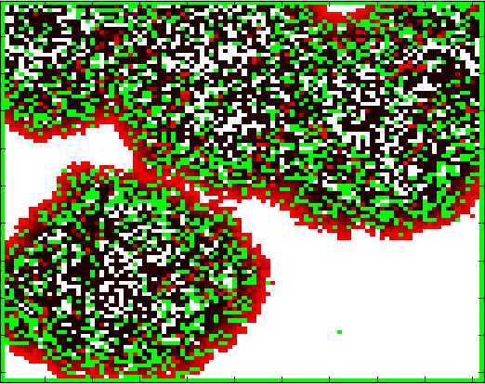
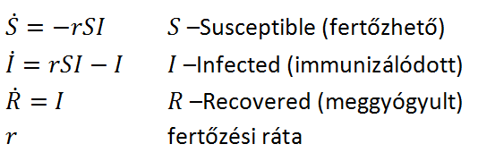
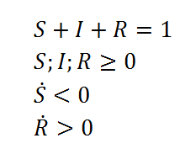
SIR alapmodell és sejtautomata ábrák
SIR
ahol

Slide 3
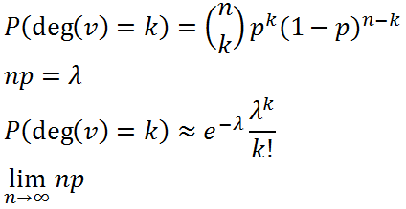
Erdős-Rényi gráfok
Minden él adott valószínűséggel egymástól függetlenül van behúzva
n csúcs, minden lehetséges értékre p valószínűség
élszám>n/2 – létezik óriás komponens, összefüggő a gráf
élszám<n/2 – kisebb méretű komponensek vannak, nem összefüggő a gráf

Slide 4
Barabási-Albert gráfok
Csúcsok száma 1…n₀
Gn₀ kiindulási gráf
Gn_{0+i+1} új csúcs
Minden lépésben egy csúcsot és m élet (m<n₀) veszünk hozzá
Nem egyenletesen húzza be az éleket, hanem preferencia alapon, nagyobb fokszámú csúcshoz nagyobb valséggel
Néhány nagy fokszámú csúcs lesz – hub

Slide 5
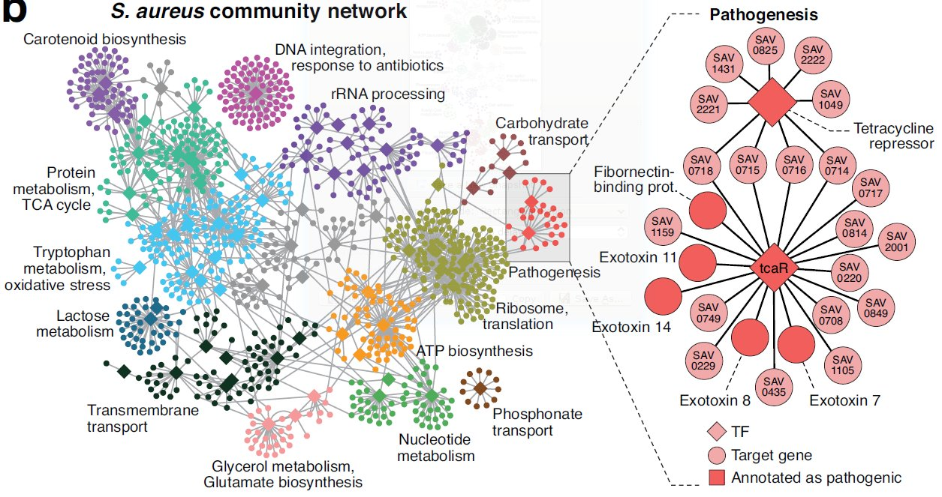
Barabási-Albert gráfok
Ilyenek pl.: Közlekedési, ismertségi, gén regulációs, sejt anyagcsere hálózatok, fehérje interakciók, stb…

Slide 6
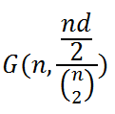
Strogatz-Watts ,,small-world” gráfok
Reguláris körgráf (d=2,4,6,…)
Végigmenve a csúcsokon minden él végpontját β valószínűséggel módosítjuk egyenletes eloszlás szerint
0< β$≪1$majdnem körgráf, néhány extra éllel
$E(G)=\frac{nd}{2}$ small world gráf lesz
β = 0 eredeti szabályos gráf
β = 1 Erdős-Rényi
Élek száma:
Interpolál véletlen és szabályos gráf között

Slide 7
Feladat:
Egy gráf fokszám eloszlásának kiszámolása és megjelenítése:
plotKPk[G] függvény megírásával

Slide 8
Gráf kapcsoltságának vizsgálata
Csomózódási együttható (c_coeff):
Részgráf c_coeff –ek átlagából
C_coeff=szomszédos csúcsok élszáma/teljes részgráf élszáma (cseresznye/háromszög)
Átlagos legrövidebb út 2 pont közt a gráfban:
Graphallshortestpaths függvénnyel (Johnson algoritmus)

Slide 9
Járvány terjedése véletlen gráfon
Véletlen gráfot generálunk
Csúcsok: személyek, élek: kapcsolatban vannak-e
Rajta pár beteg csúcsot adunk meg kezdetnek
Az élek mentén terjed a járvány (mint a sejtautomatában a cellák közt)
Az előző implementációkhoz hasonló a járvány lefutása a gráfon is

Slide 10
Matlab® kiegészítés I.
figure
grid on/off
for i = 1:0.1:10 end
if/else
plot()
ylim
xlim
title()
waitforbuttonpress
pause

Slide 11
Matlab® kiegészítés II.
Bela = zeros(1,10)
eig()
max()
abs()
length()
mesh()
imagesc()
caxis()
odeset()

Slide 12
Matlab® kiegészítés III.
[X,Y] = meshgrid(x,y) replicates the grid vectors x and y to produce a full grid.
equation= @(t,y) [y(2); y(1)]; y(1) = x, y(2) = y, bal oldal dx/dt ; jobb oldal dy/dt
[t,y]=ode45(equation, [t₀,t_{max}][X_{init},Y_{init}]); több ode solver is választható, elsőnek ezt próbáljuk
figure creates figure graphics objects. Figure objects are the individual windows on the screen in which the MATLAB software displays graphical output.
plot(x,y,how…)
subplot(m,n,p) (m*n re osztja a figure-t, p. pozícióba/tartományba, etc.))
contour(X,Y,Z), contour(X,Y,Z,n), and contour(X,Y,Z,v) draw contour plots of Z using X and Y to determine the x- and y-axis limits.

